Slide 1



TRƯỜNG TIỂU HỌC ……
CHÀO MỪNG QUÝ THẦY CÔ
VỀ DỰ GIỜ THĂM LỚP
Môn Toán lớp 3
BÀI 57: CHIA SỐ CÓ BỐN CHỮ SỐ CHO SỐ CÓ MỘT CHỮ SỐ (T1)

Slide 3
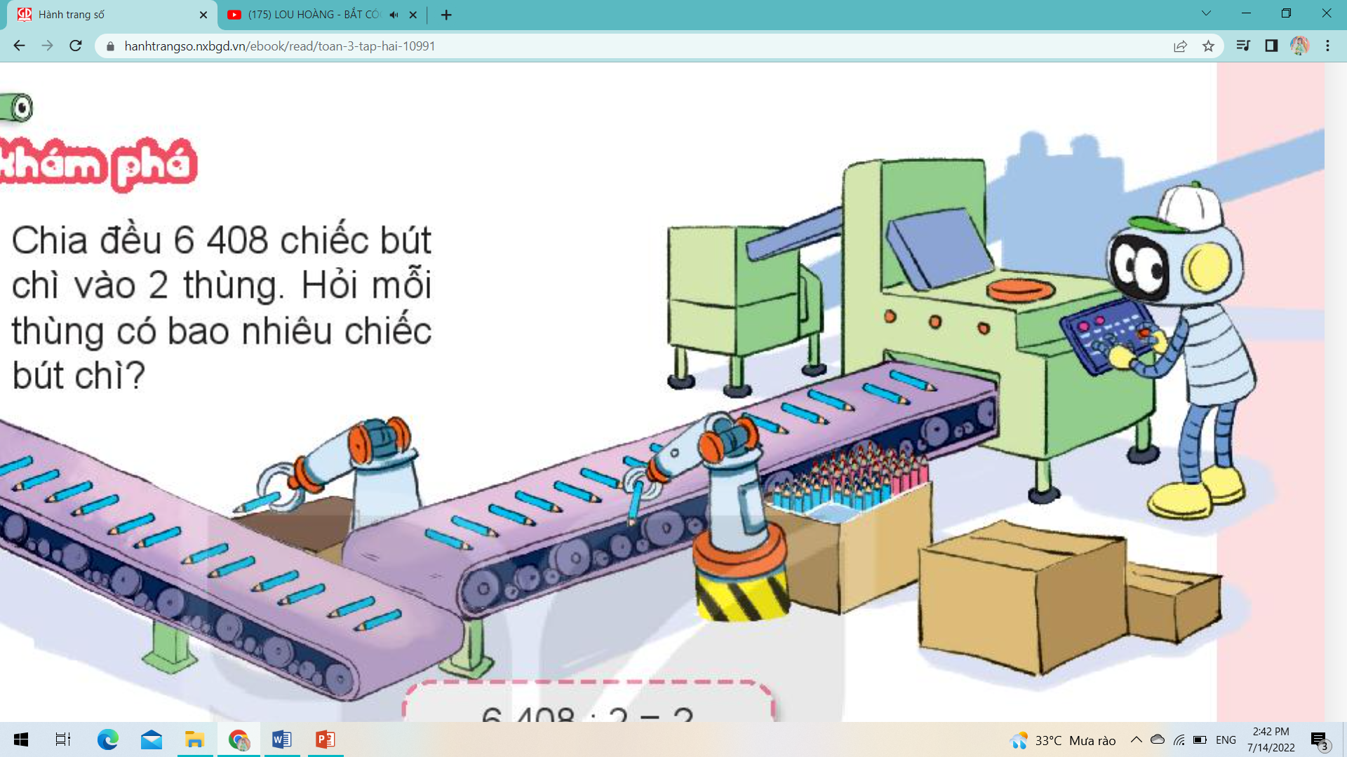
Thứ……ngày…..tháng…..năm…….
TOÁN
Bài 57: CHIA SỐ CÓ BỐN CHỮ SỐ CHO SỐ CÓ MỘT CHỮ SỐ (T1)

Slide 4
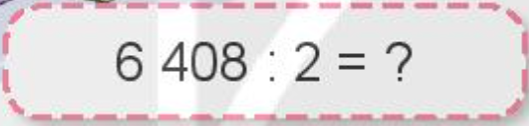
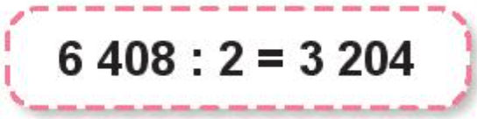
Thứ……ngày…..tháng…..năm…….
TOÁN
Bài 57: CHIA SỐ CÓ BỐN CHỮ SỐ CHO SỐ CÓ MỘT CHỮ SỐ (T1)
6 chia 2 được 3, viết 3.
3 nhân 2 bằng 6; 6 trừ 6 bằng 0.
6 408
2
0
4
3
2
0
4
Hạ 4; 4 chia 2 được 2, viết 2.
2 nhân 2 bằng 4; 4 trừ 4 bằng 0.
0
0
0
8
Hạ 0; 0 chia 2 được 0, viết 0.
0 nhân 2 bằng 0; 0 trừ 0 bằng 0.
0
Hạ 8; 8 chia 2 được 4, viết 4.
4 nhân 2 bằng 8; 8 trừ 8 bằng 0

Slide 5
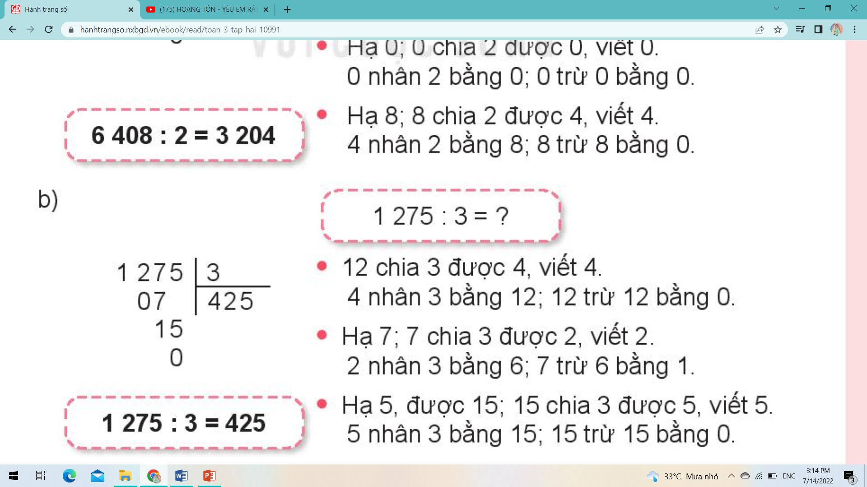
Thứ……ngày…..tháng…..năm…….
TOÁN
Bài 57: CHIA SỐ CÓ BỐN CHỮ SỐ CHO SỐ CÓ MỘT CHỮ SỐ (T1)
12 chia 3 được 4, viết 4.
4 nhân 3 bằng 12; 12 trừ 12 bằng 0.
1 275
3
0
7
4
2
5
Hạ 7; 7 chia 3 được 2 viết 2.
2 nhân 3 bằng 6; 7 trừ 6 bằng 1.
1
5
0
Hạ 5; 15 chia 3 được 5, viết 5.
5 nhân 3 bằng 15; 15 trừ 15 bằng 0.

Slide 6
Thứ……ngày…..tháng…..năm…….
TOÁN
Bài 57: CHIA SỐ CÓ BỐN CHỮ SỐ CHO SỐ CÓ MỘT CHỮ SỐ (T1)
1
Tính.
6 393
3
6 606
6
3 652
4
0 3
2 131
0 6
1 101
05
913
09
00
12
03
06
0
0
0
6 393 : 3 = 2 131
6 606 : 6 = 1 101
3 652 : 4 = 913

Slide 7
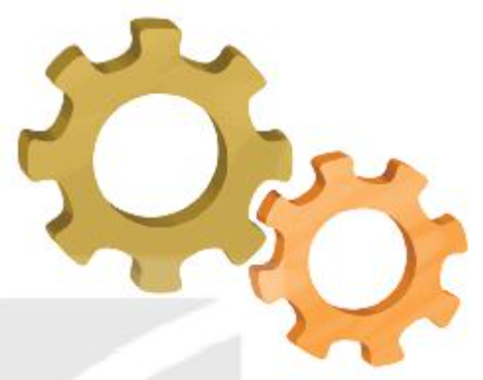
Thứ……ngày…..tháng…..năm…….
TOÁN
Bài 57: CHIA SỐ CÓ BỐN CHỮ SỐ CHO SỐ CÓ MỘT CHỮ SỐ (T1)
2
Một nhà máy sản xuất được 4 575 bánh răng trong 5 ngày. Hỏi mỗi ngày nhà máy sản xuất được bao nhiêu bánh rang? Biết rằng số bánh rang nhà máy sản xuất được trong mỗi ngày là như nhau.
Bài giải
Mỗi ngày nhà máy sản xuất được số bánh răng là:
4 575 : 5 = 915 (bánh răng)
Đáp số: 915 bánh răng

Slide 8
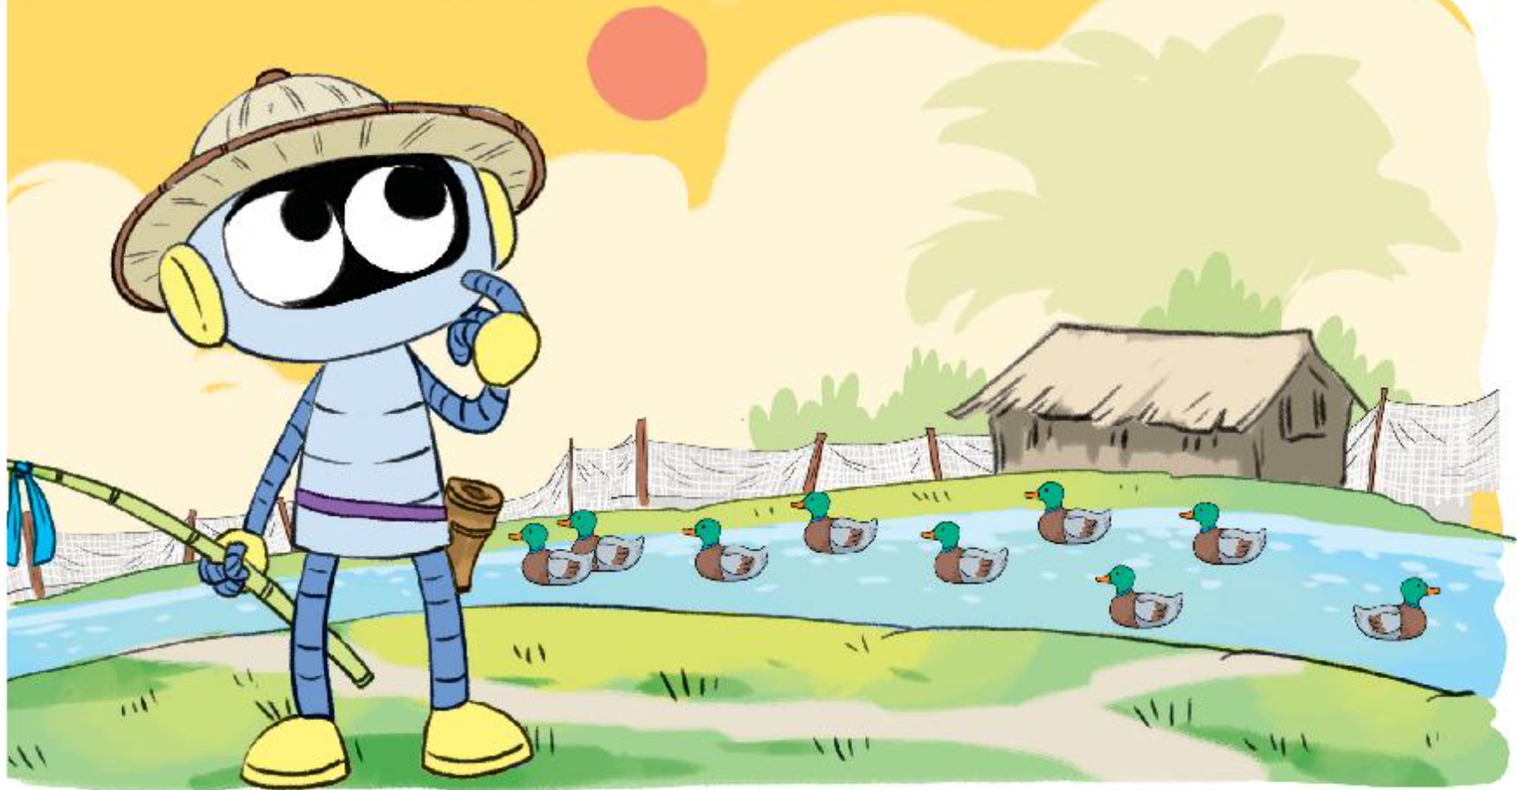
Thứ……ngày…..tháng…..năm…….
TOÁN
Bài 57: CHIA SỐ CÓ BỐN CHỮ SỐ CHO SỐ CÓ MỘT CHỮ SỐ (T1)
3
Số ?
Có hai trang trại nuôi vịt, trang trại thứ nhất có 4 500 con vịt, số con vịt ở trang trại thứ hai bằng số con vịt ở trang trại thứ nhất giảm đi 3 lần.
Trang trại thứ hai con vịt.
Cả hai trang trại có con vịt.
1 500
6 000

Slide 10
TRƯỜNG TIỂU HỌC ……
CHÀO MỪNG QUÝ THẦY CÔ
VỀ DỰ GIỜ THĂM LỚP
Môn Toán lớp 3
BÀI 57: CHIA SỐ CÓ BỐN CHỮ SỐ CHO SỐ CÓ MỘT CHỮ SỐ (T2)

Slide 12
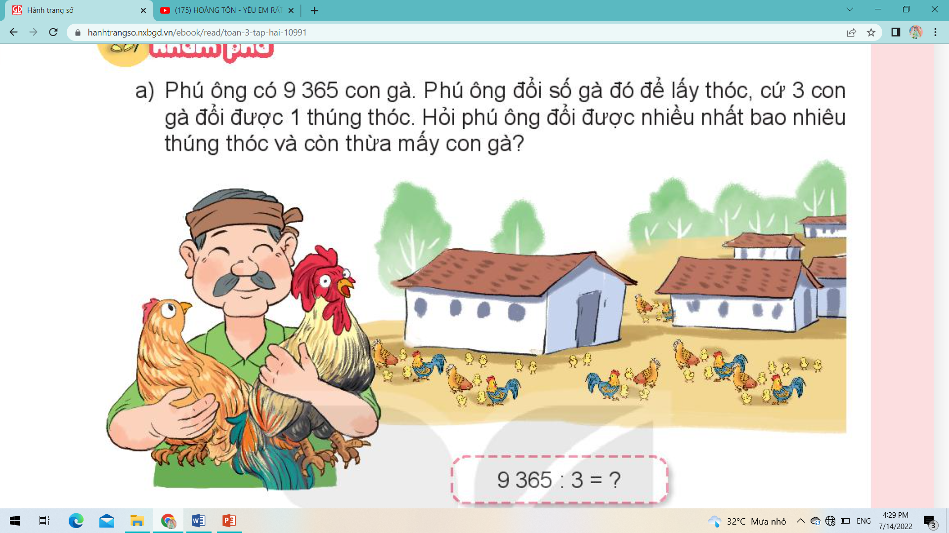
Thứ……ngày…..tháng…..năm…….
TOÁN
Bài 57: CHIA SỐ CÓ BỐN CHỮ SỐ CHO SỐ CÓ MỘT CHỮ SỐ (T2)
Phú ông có 9 365 con gà. Phú ông đổi số gà đó để lấy thóc, cứ 3 con gà đổi lấy được 1 thúng thóc. Hỏi phú ông đổi được nhiều nhất bao nhiêu thúng thóc và còn thừa mấy con gà?

Slide 13
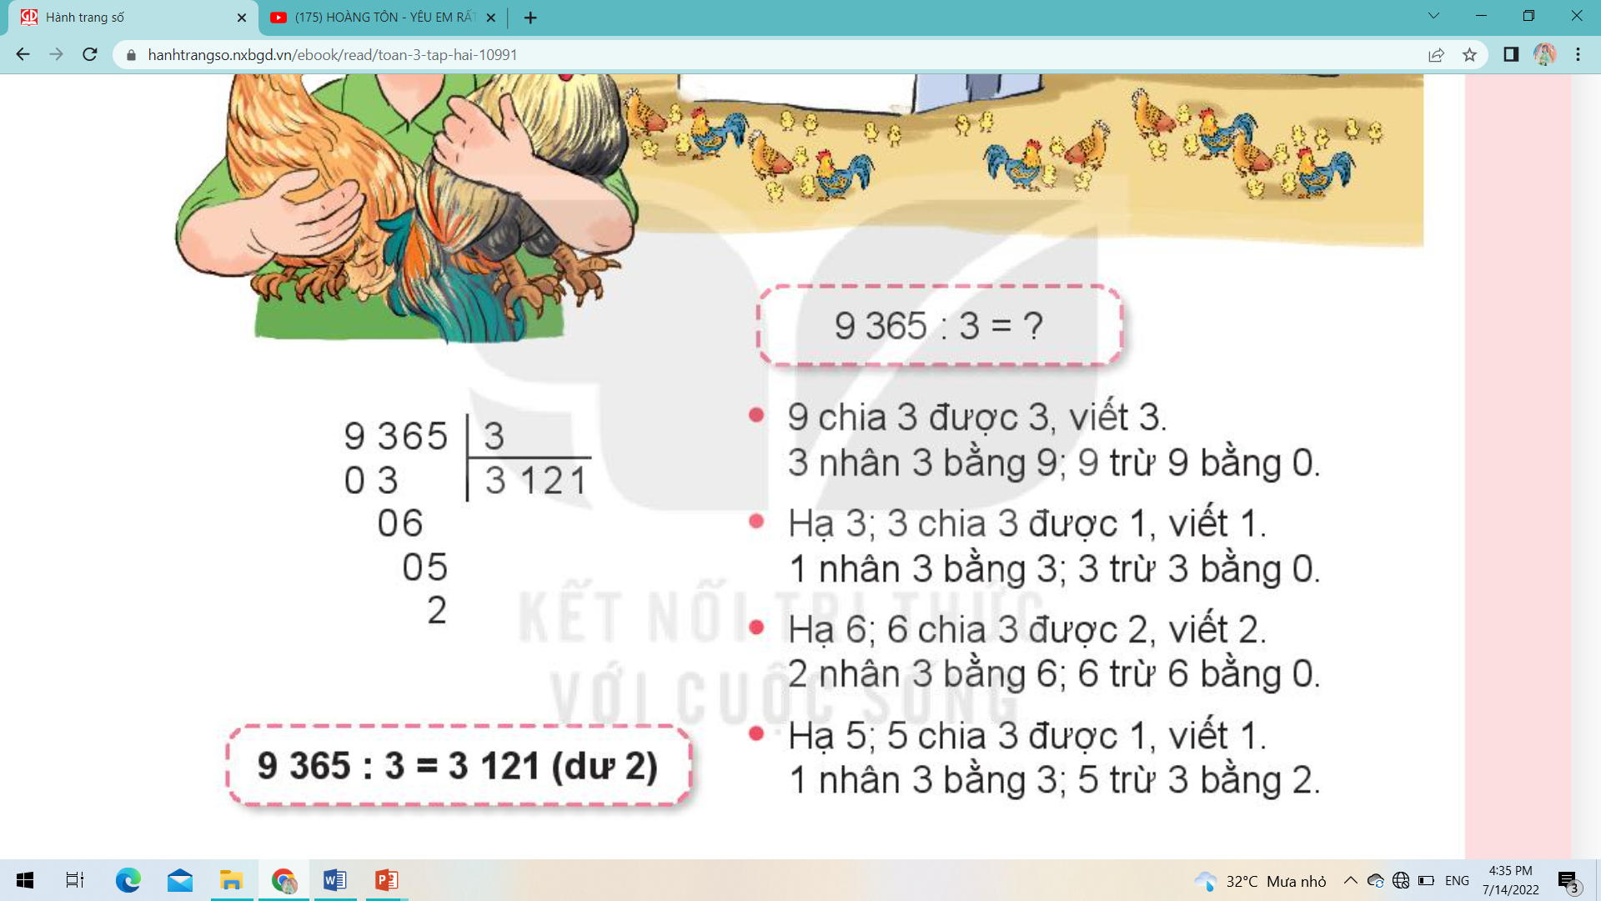
Thứ……ngày…..tháng…..năm…….
TOÁN
Bài 57: CHIA SỐ CÓ BỐN CHỮ SỐ CHO SỐ CÓ MỘT CHỮ SỐ (T2)
9 chia 3 được 3, viết 3.
3 nhân 3 bằng 9; 9 trừ 9 bằng 0.
9 365
3
0
3
3
1
2
1
Hạ 3; 3 chia 3 được 1, viết 1.
1 nhân 3 bằng 3; 3 trừ 3 bằng 0.
0
6
0
5
Hạ 6; 6 chia 3 được 2, viết 2.
2 nhân 3 bằng 6; 6 trừ 6 bằng 0.
2
Hạ 5; 5 chia 3 được 1, viết 1.
1 nhân 3 bằng 3; 5 trừ 3 bằng 2

Slide 14
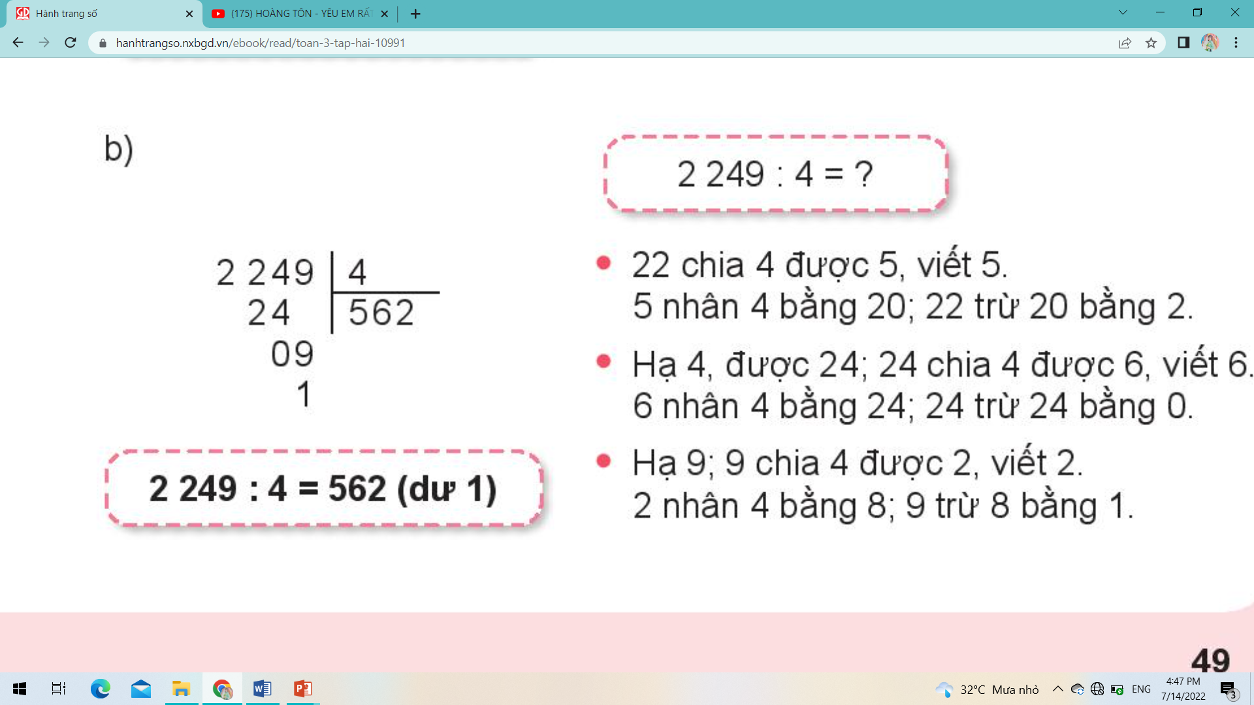
Thứ……ngày…..tháng…..năm…….
TOÁN
Bài 57: CHIA SỐ CÓ BỐN CHỮ SỐ CHO SỐ CÓ MỘT CHỮ SỐ (T2)
22 chia 4 được 5, viết 5.
5 nhân 4 bằng 20; 22 trừ 20 bằng 2.
2 249
4
2
4
5
6
2
Hạ 4; 24 chia 4 được 6, viết 6.
6 nhân 4 bằng 24; 24 trừ 24 bằng 0.
0
9
1
Hạ 9; 9 chia 4 được 2, viết 2.
2 nhân 4 bằng 8; 9 trừ 8 bằng 1.

Slide 15
Thứ……ngày…..tháng…..năm…….
TOÁN
Bài 57: CHIA SỐ CÓ BỐN CHỮ SỐ CHO SỐ CÓ MỘT CHỮ SỐ (T2)
1
a) Tính.
6 729
6
4 163
8
0 7
1 121
16
520
12
03
09
3
3
3
6 729 : 6 = 1 121 (dư 3)
4 163 : 8 = 520 (dư 3)

Slide 16
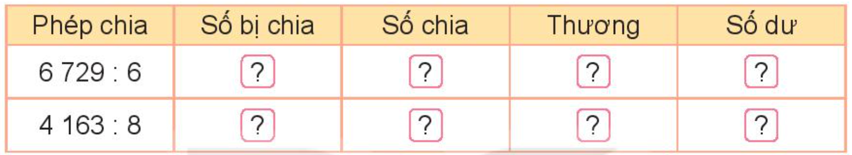
Thứ……ngày…..tháng…..năm…….
TOÁN
Bài 57: CHIA SỐ CÓ BỐN CHỮ SỐ CHO SỐ CÓ MỘT CHỮ SỐ (T2)
1
b) Số ?
6 729
6
1 121
3
4 163
8
520
3

Slide 17
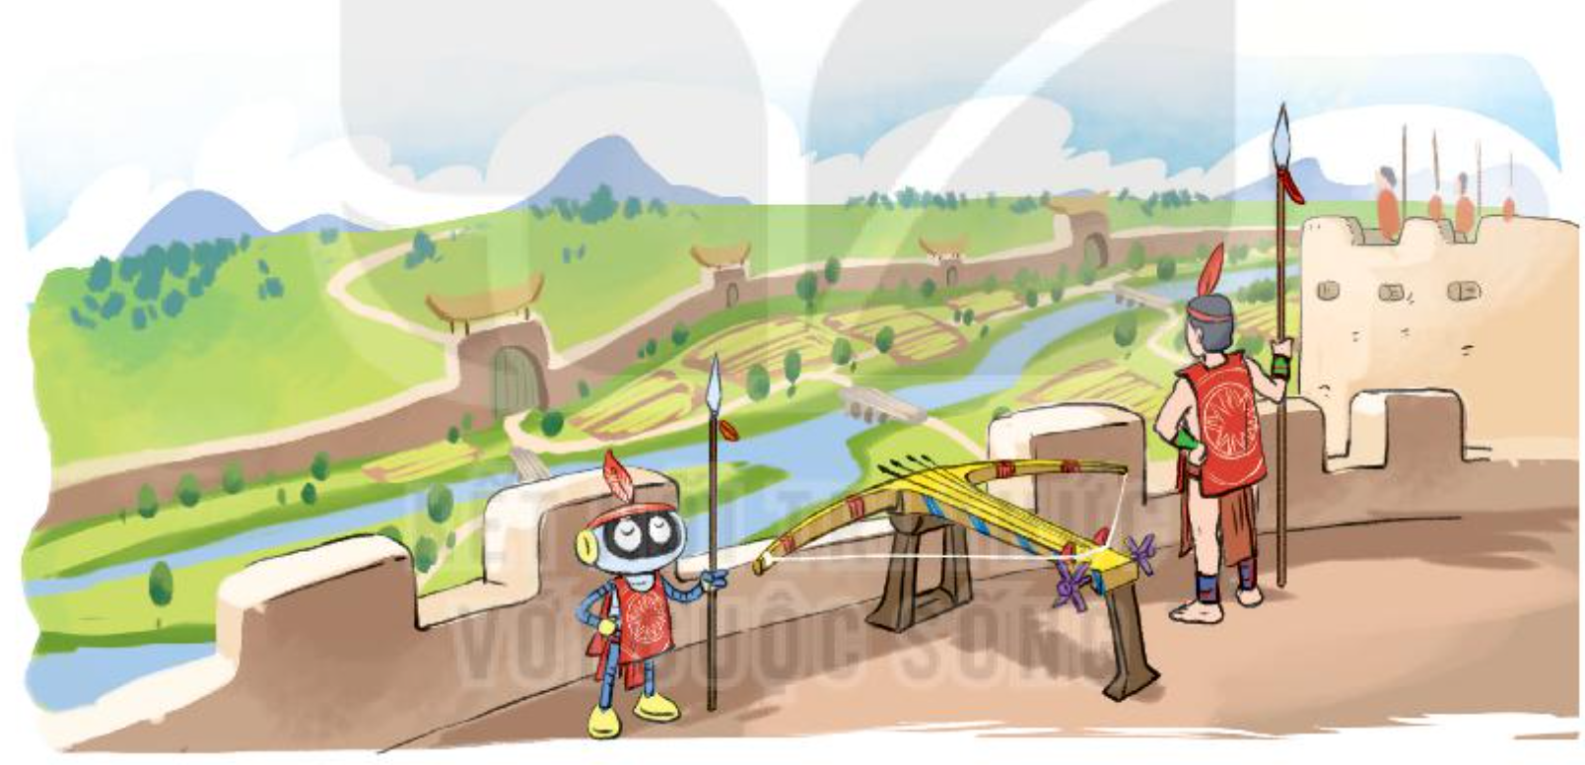
Thứ……ngày…..tháng…..năm…….
TOÁN
Bài 57: CHIA SỐ CÓ BỐN CHỮ SỐ CHO SỐ CÓ MỘT CHỮ SỐ (T2)

Slide 18
Thứ……ngày…..tháng…..năm…….
TOÁN
Bài 57: CHIA SỐ CÓ BỐN CHỮ SỐ CHO SỐ CÓ MỘT CHỮ SỐ (T2)
2
Đội quân của tướng Cao Lỗ có 6 308 người. Tướng quân muốn chia số người ấy thành các nhóm nhỏ, mỗi nhóm 7 người. Họ có thể chia thành bao nhiêu nhóm và còn dư mấy người?
Bài giải
Số nhóm và số người còn dư là:
6 308 : 7 = 901 (dư 1)
Đáp số: 901 nhóm dư 1 người.

Slide 19
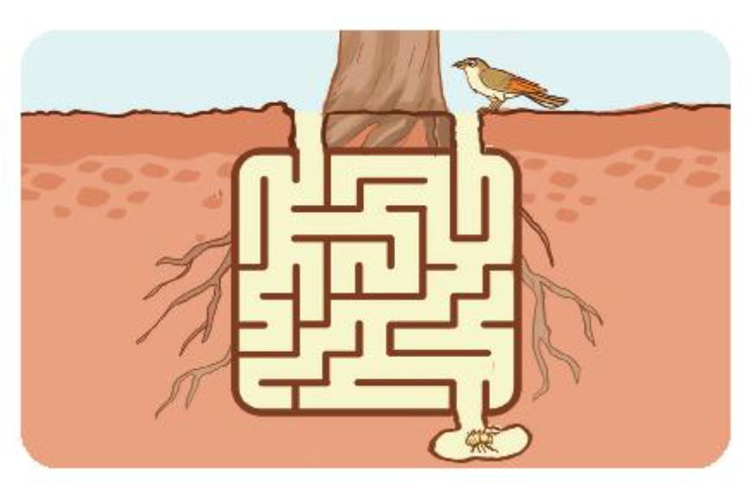
Thứ……ngày…..tháng…..năm…….
TOÁN
Bài 57: CHIA SỐ CÓ BỐN CHỮ SỐ CHO SỐ CÓ MỘT CHỮ SỐ (T2)
3
Một con kiến chúa có tuổi thọ là 9 940 ngày và gấp đuôi tuổi thọ của ve sầu. Hỏi ve sầu có tuổi thọ là bao nhiêu ngày?
Bài giải
Tuổi thọ của ve sầu là:
9 490 : 2 = 4 745 (ngày)
Đáp số: 4 745 ngày.

Slide 20
Thứ……ngày…..tháng…..năm…….
TOÁN
Bài 57: CHIA SỐ CÓ BỐN CHỮ SỐ CHO SỐ CÓ MỘT CHỮ SỐ (T2)
3
b) Tìm đường đi cho ve sầu chui lên mặt đất mà không gặp con chim.

Slide 22
TRƯỜNG TIỂU HỌC ……
CHÀO MỪNG QUÝ THẦY CÔ
VỀ DỰ GIỜ THĂM LỚP
Môn Toán lớp 3
BÀI 57: CHA SỐ CÓ BỐN CHỮ SỐ CHO SỐ CÓ MỘT CHỮ SỐ (T3)

Slide 24
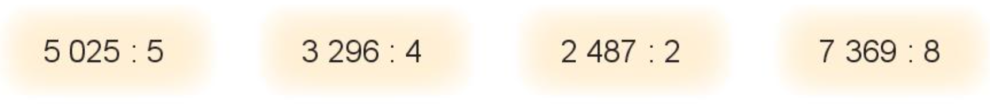
Thứ……ngày…..tháng…..năm…….
TOÁN
Bài 57: CHIA SỐ CÓ BỐN CHỮ SỐ CHO SỐ CÓ MỘT CHỮ SỐ (T3)
1
Đặt tính rồi tính.
5 025
5
3 296
4
2 487
2
7 369
8
0 0
1 005
09
824
0 4
1 243
16
921
02
16
08
09
25
0
07
1
0
1

Slide 25
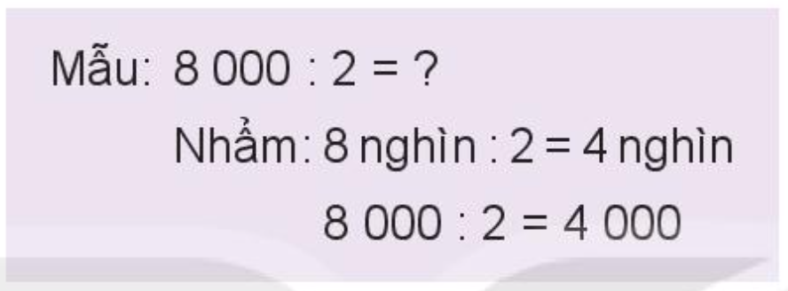
Thứ……ngày…..tháng…..năm…….
TOÁN
Bài 57: CHIA SỐ CÓ BỐN CHỮ SỐ CHO SỐ CÓ MỘT CHỮ SỐ (T3)
2
Tính nhẩm (theo mẫu).
7 000 : 7 =
1 000
b) 9 000 : 3 =
3 000
c) 8000 : 4 =
2 000

Slide 26
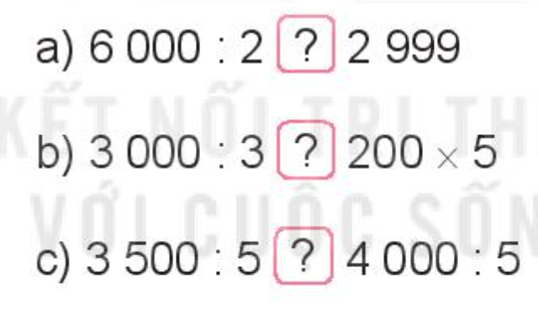
Thứ……ngày…..tháng…..năm…….
TOÁN
Bài 57: CHIA SỐ CÓ BỐN CHỮ SỐ CHO SỐ CÓ MỘT CHỮ SỐ (T3)
3
> ; < ; =
>
=
<

Slide 27
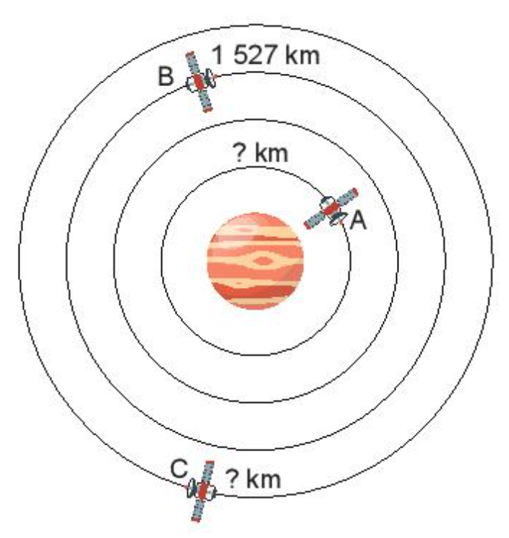
Thứ……ngày…..tháng…..năm…….
TOÁN
Bài 57: CHIA SỐ CÓ BỐN CHỮ SỐ CHO SỐ CÓ MỘT CHỮ SỐ (T3)
4
Số ?
Có ba vệ tinh bay quanh một thiên thể. Vệ tinh B bay một vòng được 1 527 km, dài gấp 3 lần một vòng của vệ tinh A. Vậy vệ tinh A bay một vòng được km.
Vệ tinh C bay một vòng dài gấp 4 lần một vòng của vệ tinh A. vậy vệ tinh C bay một vòng được km.
509
2036

